Slide 1
18/10/2021 – 22/10/2021

Slide 2
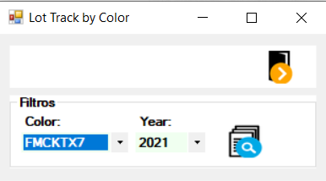
Lot Track: Seguimiento de Lotes por Color.
Se modifico la Pantalla Lot Track para poder realizar la búsqueda por Color de Piel y Año, el resultado de la búsqueda nos arrojara el detallado de los lotes que se importaron para ese color en el año especificado.

Slide 3
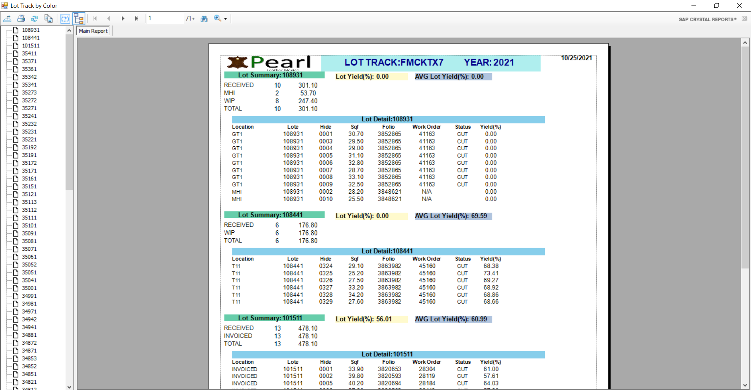
Lot Track: Seguimiento de Lotes por Color.

Slide 4
08/03/2021 – 12/03/2021

Slide 5
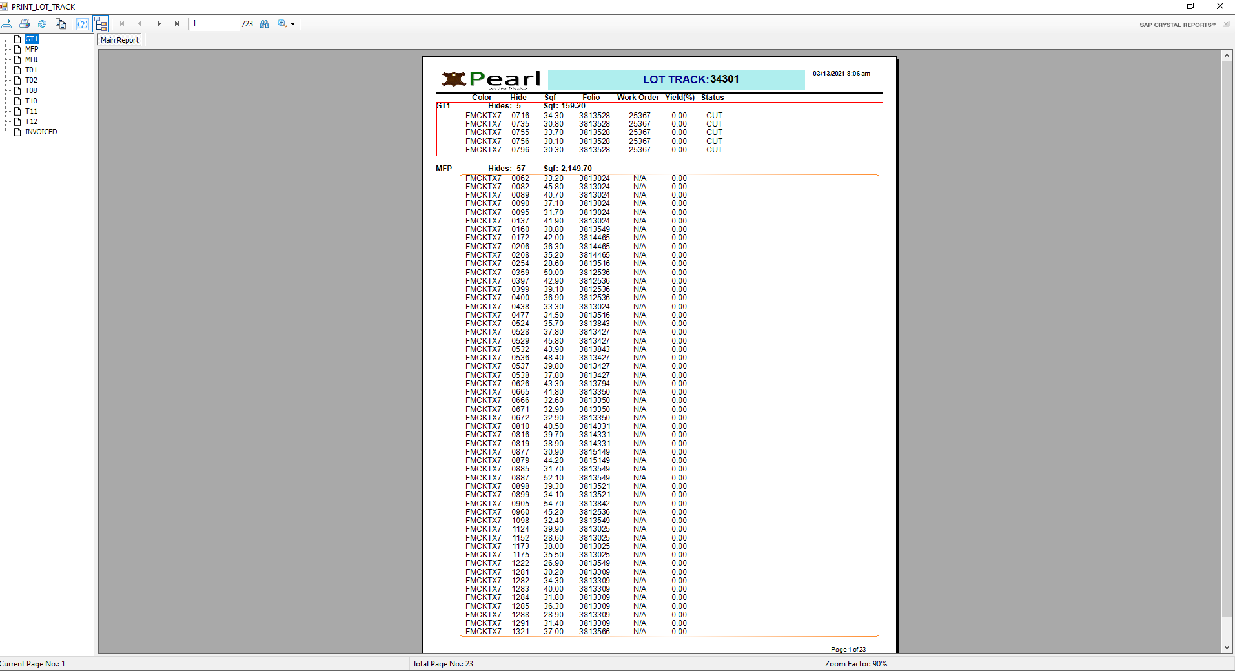
Lot Track: Seguimiento de Lotes.
Se modifico la Pantalla Lot Track, ya que el reporte anterior no estaba mostrando la información completa y la forma en que se mostraba era en un archivo Excel, se complemento la información que no se estaba mostrando y dicha información se puede visualizar en una pantalla donde podemos filtrar mas fácil la información y descargar en formato PDF.

Slide 6
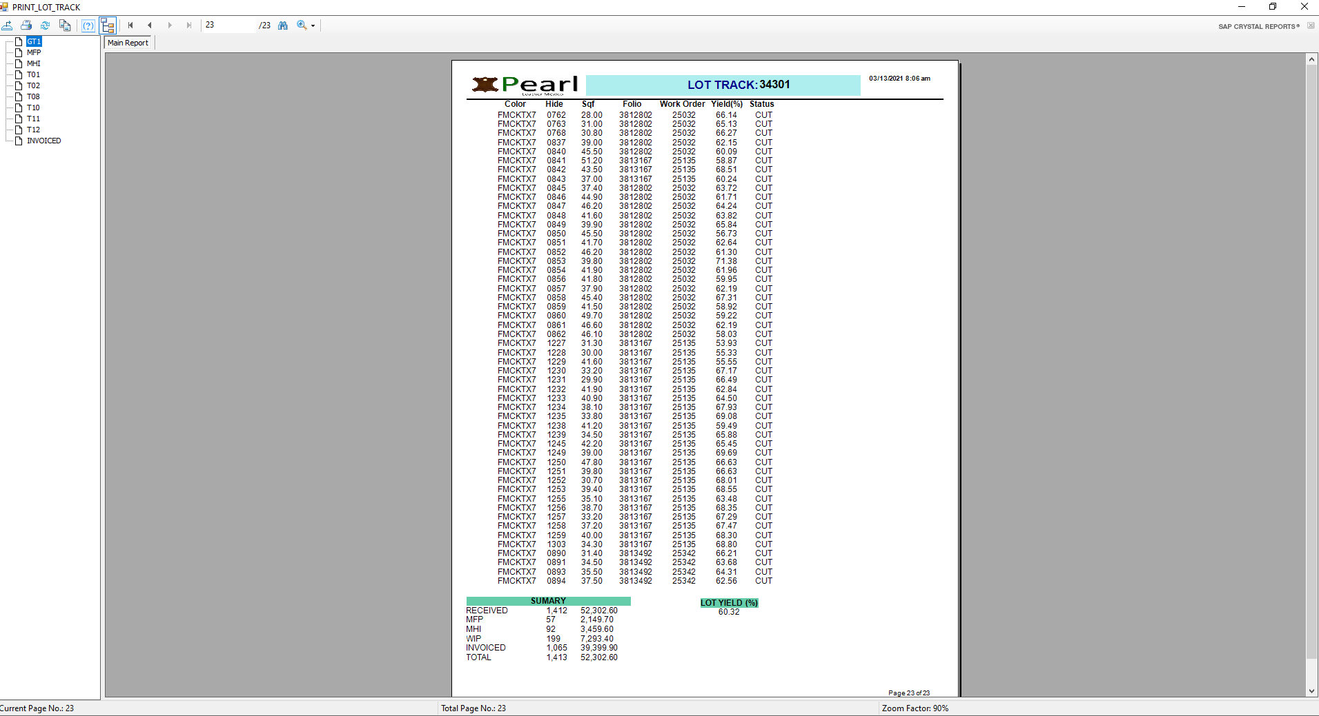
Lot Track: Seguimiento de Lotes.

